Slide 1
Milieux diélectriques, aspects statiques et dynamiques
Niveau : L3

Slide 2
Prérequis
Moment dipolaire

Slide 3
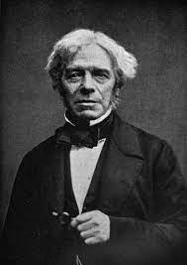
Expérience historique de Faraday :

Slide 4
Densité de charges équivalentes

Slide 5
Permittivités diélectriques relatives de certains matériaux

Slide 6
Bibliographie des images
Faraday : futura-sciences.com

